Slide 1
HIERBAS AROMÁTICAS

Slide 2
¿Qué son?
- Toda planta que desprende un aroma más o menos intenso.
- Se incluyen además aquellas que poseen un sabor más o menos intenso.
- Esta propiedad radica en la presencia de compuestos químicos volátiles llamados aceites esenciales.

Slide 3
Aceites esenciales presentes en:
- Flores
- Hojas
- Tallos
- Raíces, rizomas y bulbos.
- Semillas.
- Frutos.

Slide 4
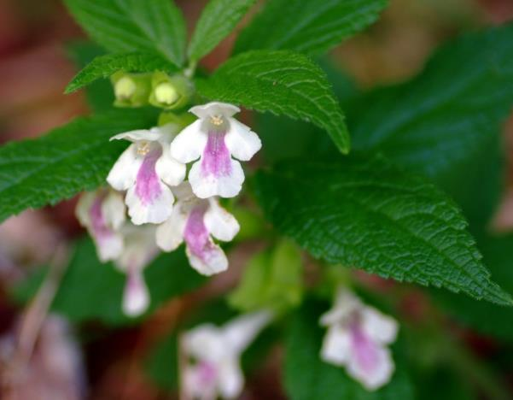
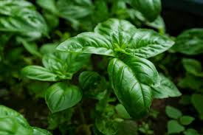
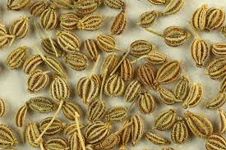
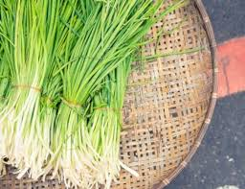

Slide 5
FUNCIÓN EN LA HUERTA
Biodiversidad
Asociaciones benéficas con hortalizas
Amortiguadores de colonias de plagas
Material para preparados control plagas
Belleza visual y olfativa
Uso culinario
Uso medicinal

Slide 6
Aromáticas a cielo abierto
Orégano (?)
Tomillo
Mentas
Nepeta
Ciboulette
Lavanda
Perejil
Cilantro (?)
Eneldo (?)
Hinojo
Cebolla egipcia
Levístico

Slide 7
Aromáticas bajo cubierta
Romero (?)
Salvia (?)
Albahaca
Melisa
Laurel (?)
Reparo
Evitar encharcamiento y sobrerriego

Slide 8
COSECHANDO…

Slide 9
Dos tipos de cosecha
Cosecha continua:
Corte de hojas más viejas y externas escalonado a lo largo de la temporada P/V
Cosecha otoño:
Previo a las 1° heladas fuertes se corta toda la parte aérea (salvo en romero, laurel)

Slide 10
SECANDO…
Manojos pequeños
Cabeza abajo
Lugar seco, ventilado y sombrío

Slide 11
MÉTODOS/TRATAMIENTOS
DESHIDRATA-CIÓN:
Es la eliminación del agua por acción de una fuente artificial de calor
SECADO O DESECADO:
Es la eliminación del agua por acción natural del sol, viento, temperatura.

Slide 12
Factor clave AGUA
Para el secado o la deshidratación es clave la ACTIVIDAD DE AGUA o AW. Este valor difiere en cada hortaliza, hierba o fruta.
AW: es el valor que nos determina la ESTABILIDAD del alimento. (la degradación del producto ocurre a muy baja velocidad)

Slide 13
Cuanto más rápido es el proceso de secado más alta la calidad del producto.

Slide 14
SECADEROS

Slide 15
RECICLANDO CAJONES DE LA FÁBRICA

Slide 16
Deshidratador casero solar

Slide 17
Deshidratadores comerciales

Slide 18
Fermentador para ajo negro

Slide 19
ALMACENANDO…

Slide 20
MODOS DE USO
Infusiones:
Dentro de la taza se colocan las hierbas. Se vierte agua a punto hervor y se deja reposar 10/15 min. Colar.
Decocciones:
Se coloca hierbas y agua a hervir en un jarro por 10/15 minutos. Dejar entibiar y colar.

Slide 21
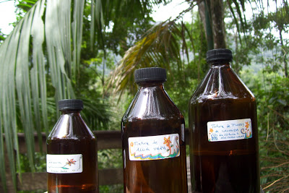
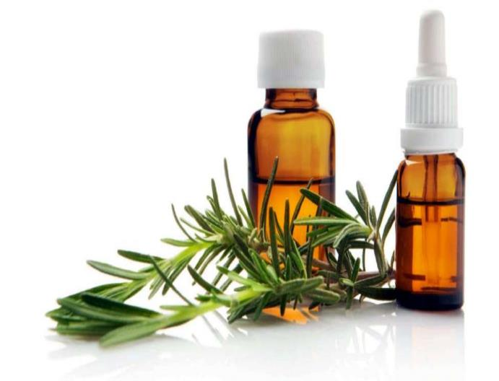
MODOS DE USO
Tinturas madre
Aceites esenciales

Slide 22
MODOS DE USO
Cataplasmas y unguentos
Cremas
Aceites corporales aromatizados
Almohadillas aromatizadas
Inhalaciones
Aceites comestibles aromatizados

Slide 23
MODOS DE USO
Macerado:
Se colocan las hierbas en agua a temperatura ambiente y se deja infundirse. Colar.
Hierbas frescas:
Directo de la huerta. Lavar (lavandina? Bicarbonato?)
Hierbas secas:
Sabor más concentrado que frescas.

Slide 24
Tips o consejos:
No utilizar coladores o utensillos de metal. Si de tela.
No dejar reposar más de 20 minutos, se acidifica.
No guardar tisanas con azúcar o miel ya que fermentarán.
No sobrepasarse con las concentraciones.

Slide 25
PROPIEDADES MEDICINALES Y USOS CULINARIOS DE ALGUNAS AROMÁTICAS

Slide 26
ORÉGANO
Perenne. Propagación por división de matas y por esquejes (otoño). Partes útiles: hojas y flores. Cosecha en verano/otoño. Condimento (ensaladas, salsas, carnes, panificados).
Uso medicinal: digestivo, carminativo, expectorante, sudorífica, antiparasitario

Slide 27
TOMILLO
Perenne. Propagación por división de matas y por esquejes (otoño). Partes útiles: hojas y flores. Cosecha en verano/otoño. Condimento.
Uso medicinal: digestivo, antiácida, carminativo, antiparasitario, antiséptico, expectorante, activador de la circulación, atenúa dolor de cabeza, su inhalación es sedante.

Slide 28
SALVIA
Perenne. (Puede no resistir el invierno por exceso de humedad). Propagación por semilla (primavera). Partes útiles: hojas y flores. Cosecha en verano/otoño. Condimento (salsas y carnes).
Uso medicinal: regulador de la menstruación, digestiva, diurética, estimulante nervioso, contra el cansancio.

Slide 29
ROMERO
Perenne. Propagación por semilla y por esquejes. Partes útiles: hojas. Cosecha todo el año. Condimento.
Uso medicinal: antiséptico, ayuda a la memoria, repelente insectos, digestivo hepático, diurético y vermífugo, estimula sistema circulatorio, vasodilatador, desinflamante para articulaciones, descongestivo gripal.

Slide 30
MENTAS
Perenne. Propagación por división de matas y por esquejes (otoño). Partes útiles: hojas y flores. Cosecha en verano/otoño. Condimentos (bebidas frías y alcohólicas, ensaladas, carnes, etc)
Uso medicinal: digestiva, estimula secreción biliar, carminativa, antiácida, estimulante y excitante, ayuda contra el insomnio, antiviral como por ejemplo contra las herpes.

Slide 31
PEREJIL
Bienal, tratada como anual. Siembra directa (primavera). Partes útiles: varas y hojas. Cosecha verano/otoño. Condimento (ensaladas, carnes, salsas)
Uso medicinal: diurético, desinfectante intestinal, regulador de la menstruación, antiinflamatorio, antialérgico, antipirético, baja presión arterial). Alto contenido de hierro.

Slide 32
CILANTRO
Anual. Siembra directa (primavera). Partes útiles: varas, hojas y semillas. Cosecha en verano/otoño. Condimento (ensaladas, carnes, pescados y mariscos, verduras cocidas).
Uso medicinal: digestiva, carminativa, regulador sistema nervioso, afrodisíaco, antiinflamatorio

Slide 33
ENELDO
Anual. Siembra directa (primavera). Partes útiles: ramas, hojas y semillas. Cosecha en verano/otoño. Condimento (pescados, ensaladas y envasados).
Uso medicinal: digestivo, carminativo, dolores menstruales, antiséptico, antihemorroidal, hipotensor, afrodisíaco.

Slide 34
GRACIAS!!!!

